Slide 1
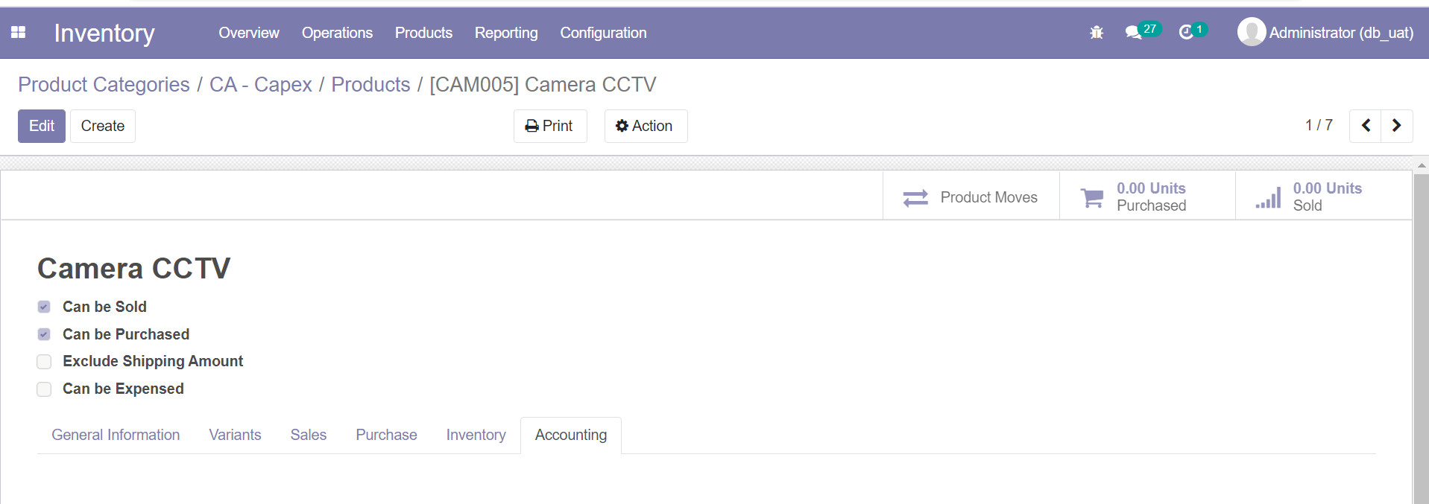
Tambah Field Is Asset untuk Product typenya asset
Is Asset
Tambah Field asset type isinya ambil
Dari asset type di confguration
Asset Type
Asset Type
Peralatan Kantor
Addline

Slide 2

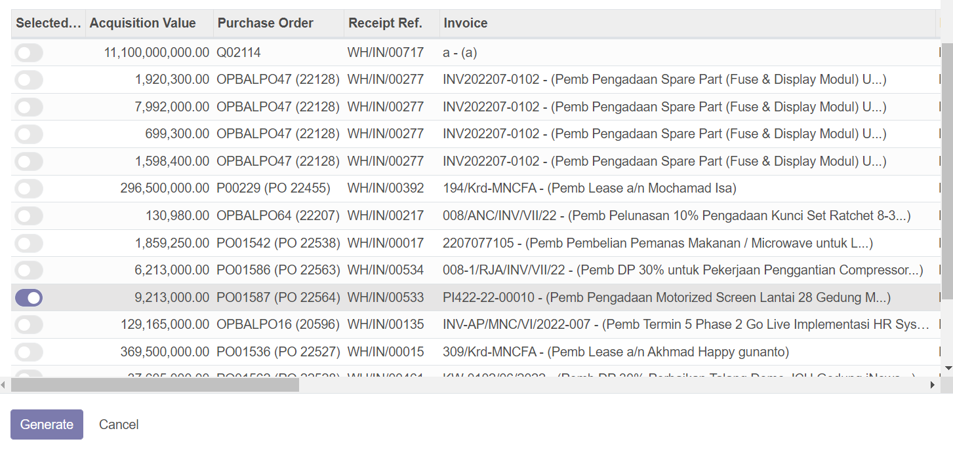
Mass Asset Addition (Menambah Asset secar masal)
Setelah diisi add assd akan kelur for seperti dibawah dengan kondisi PO yg productnya = asset yg sudah di receipt dan di
Bill.

Slide 3
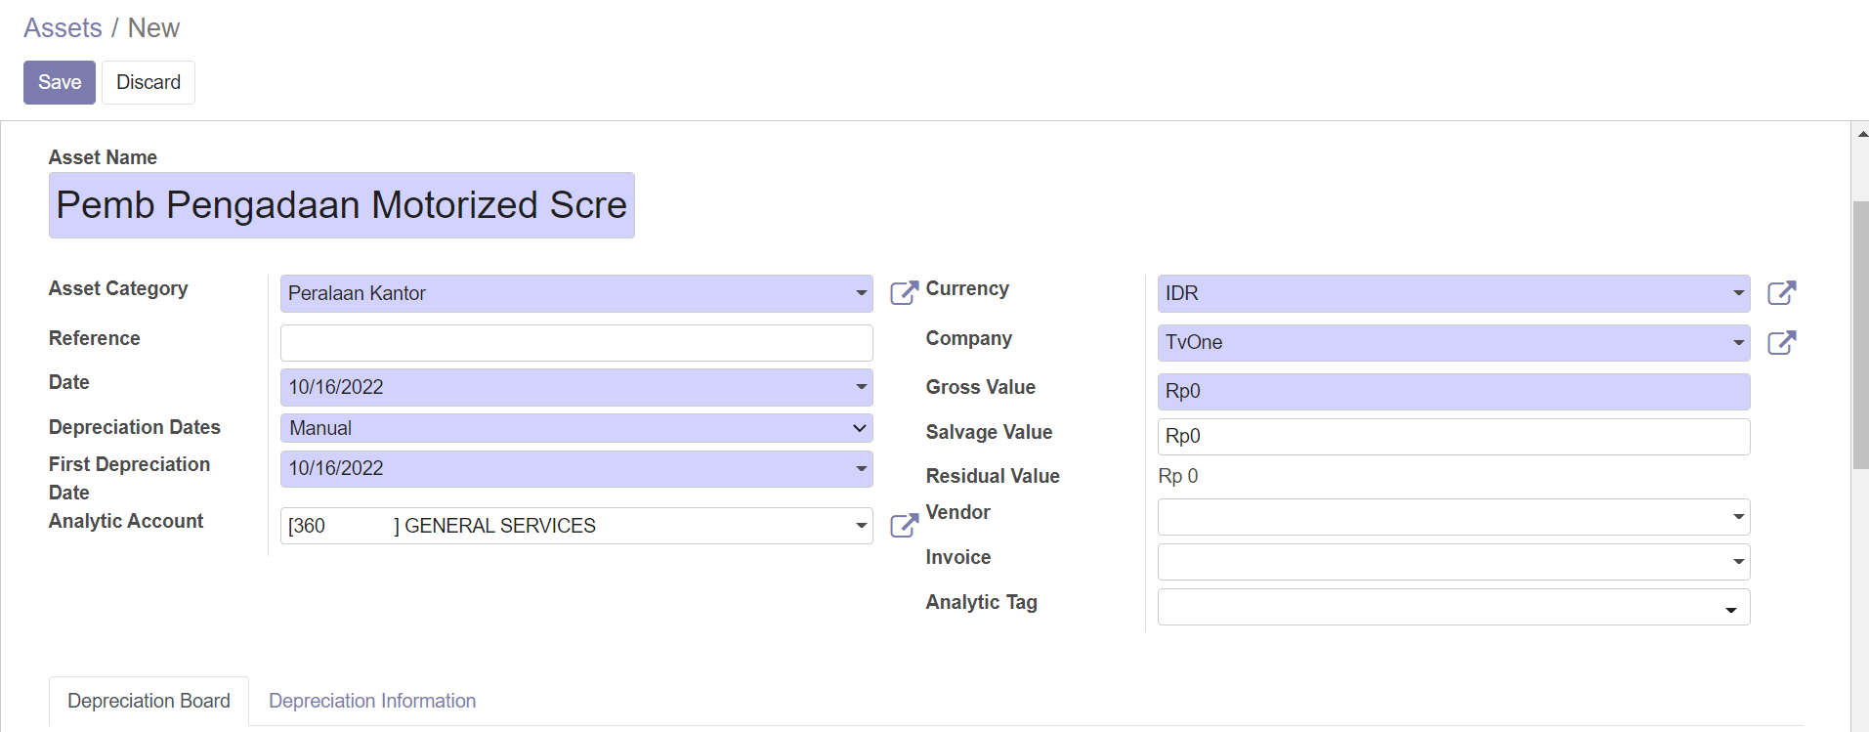
Setelah list PO kit select akan create ke form asset standart odoo
Diambil dari description PO
Diambil dari setingan product
Nilaii Po sebelum PPN
PO No.

